Slide 1
Владимиро-Суздальский музей-заповедник
Презентацию подготовила
учитель истории
МБОУ «СОШ № 2 г. Суздаля»
Мохначева Е.И.
Суздаль
2014 г.

Slide 2
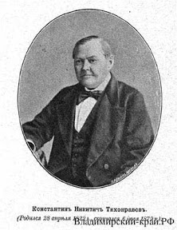
Владимирский музей основан в 1854 году «по заключению» губернского статистического комитета. Главным инициатором его создания выступил большой знаток истории края К.Н. Тихонравов.

Slide 3
Созданный стараниями энтузиастов-одиночек, музей ютился первоначально в одной из комнат губернской гимназии, а в 1879 году после смерти К.Н. Тихонравова, оказался закрытым.
29 мая 1900 года на средства, собранные через пожертвования, началось строительство музейного здания по конкурсному проекту архитектора П.Г. Бегена. В 1903 году музей наконец обрёл свой дом и спустя три года был открыт для посетителей или, как тогда говорили, «для публики».

Slide 4
В 1918 г., с образованием Владимирского губернского комитета по охране памятников искусства и старины (май), а затем коллегии по делам музеев (август), возобновил деятельность Владимирский исторический музей (1925 – Владимирский государственный областной музей
1929 – Владимирский окружной музей в составе Ивановского областного музея, 1931 – Владимирский районный музей, 1944 – ВОКМ, 1958 – Владимиро-Суздальский историко-художественный и архитектурный музей-заповедник, 1974 – Государственный объединённый Владимиро-Суздальский историко-архитектурный и художественней музей-заповедник, 1989 – Государственный Владимиро-Суздальский историко-архитектурный и художественный музей-заповедник).
Музей помещался в здании музея Владимирской учёной архивной комиссии 1900 г. (в так называемом «красном» здании).

Slide 5
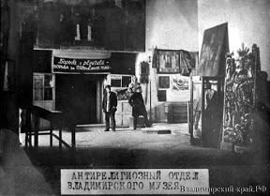
музей после революции

Slide 6
Важнейшей заботой музея стали памятники древнерусского зодчества – закрытые церкви. В ведении государственного органа охраны памятников искусства и старины – Губмузея (а фактически – Владимирского исторического музея) – с 1918–1919 гг. оказались Золотые ворота, Дмитриевский и Успенский соборы, памятники ХII в. с. Боголюбова, Богородицкая церковь, церковь Бориса и Глеба в с. Кидекше и др.

Slide 7
В 1922 г. возник музей в Суздале, в 1923 г. – в Александрове, в эти же годы – в Юрьеве, Киржаче и др. В основу музейного собрания легли коллекции Древлехранилища Братства А. Невского, ВАК, музея 9-го Гренадерского Сибирского полка.

Slide 8
После войны музей возобновил археологическое изучение края, проводившееся в 1920–1930-е гг., тесно сотрудничал с профессором Н.Н. Ворониным, профессором О.Н. Бадером.
Однако приоритетами музейного дела в то время являлись подготовка экспозиции по современной истории и отдел природы.

Slide 9
Владимиро-Суздальский историко-художественный и архитектурный музей-заповедник был образован по распоряжению Совета министров 11 сентября 1958 г.
В состав музея-заповедника были включены историко-архитектурные памятники Владимира, Боголюбова и Суздаля.

Slide 10
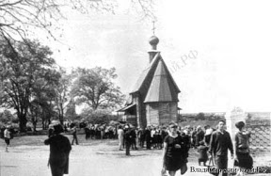
В Суздале во второй половине 60-х – первой половине 70-х гг. были проведены масштабные реставрационные работы. В отреставрированных памятниках музей размещал новые экспозиции.

Slide 11
С 1974 г. по 1989 г. в состав музея-заповедника были включены девять филиалов – музеи, расположенные в районных центрах области.
В 2004 году Владимирский музей отметил 150-летний юбилей. По этому случаю Президент России В.В. Путин наградил Владимиро-Суздальский музей-заповедник Благодарностью «За большой вклад в развитие музейного дела, сохранение исторического и культурного наследия».

Slide 12
В 2007 году музей-заповедник выступил инициатором восстановления часовни-мавзолея в Спасо-Евфимиевом монастыре, на месте захоронения национального героя Дмитрия Пожарского. Мавзолей был воздвигнут на народные деньги в XIX столетии и разрушен в 1930-е годы.
Через два года мемориал Дмитрия Пожарского был восстановлен. В открытии памятника 4 ноября 2009 года, в День народного единства, участвовал Президент России Д.А. Медведев.

Slide 13
